Slide 1

Introduction ES6

Slide 2




Hello , Im Ivan
D4 - Teknik Informatika
@ffadilaputra

Slide 3






Slide 4
Starter e bosque : https://github.com/wrideveloper/workshop-babel-starter

Slide 5

ES6 ?

Slide 6

ES6 Is ...
ECMAScript 2015
Syntax / Fitur baru pada javascript
Cara penulisan
Belum support semua browser
Notes:
ECMAScript adalah sebuah standarisasi scripting language (Javascript) yang dibuat oleh European Computer Manufacturers Association (ECMA). Bahasa gampangnya ECMAScript itu standarnya, Javascript itu implementasinya.

Slide 7
var , let ,const
1
Variables in JS

Slide 8

Variables in JS
Tidak ada deklarasi tipe data
var : function scope
let : block scope
const : Immutable
Notes:
variabel yang dideklarasikan menggunakan var hanya dapat dipanggil dalam cakupan sebuah fungsi dimana variabel tersebut dideklarasikan. Child function juga dapat memanggil variabel yang dideklarasikan menggunakan var pada root functionnya
let hanya dapat dipanggil dalam sebuah block scope yang sama. Sebuah block scope dapat ditandai dengan sebuah kurung kurawal { ….. some code here ….. }

Slide 9
arrow function
2
Its about ( ) = >

Slide 10
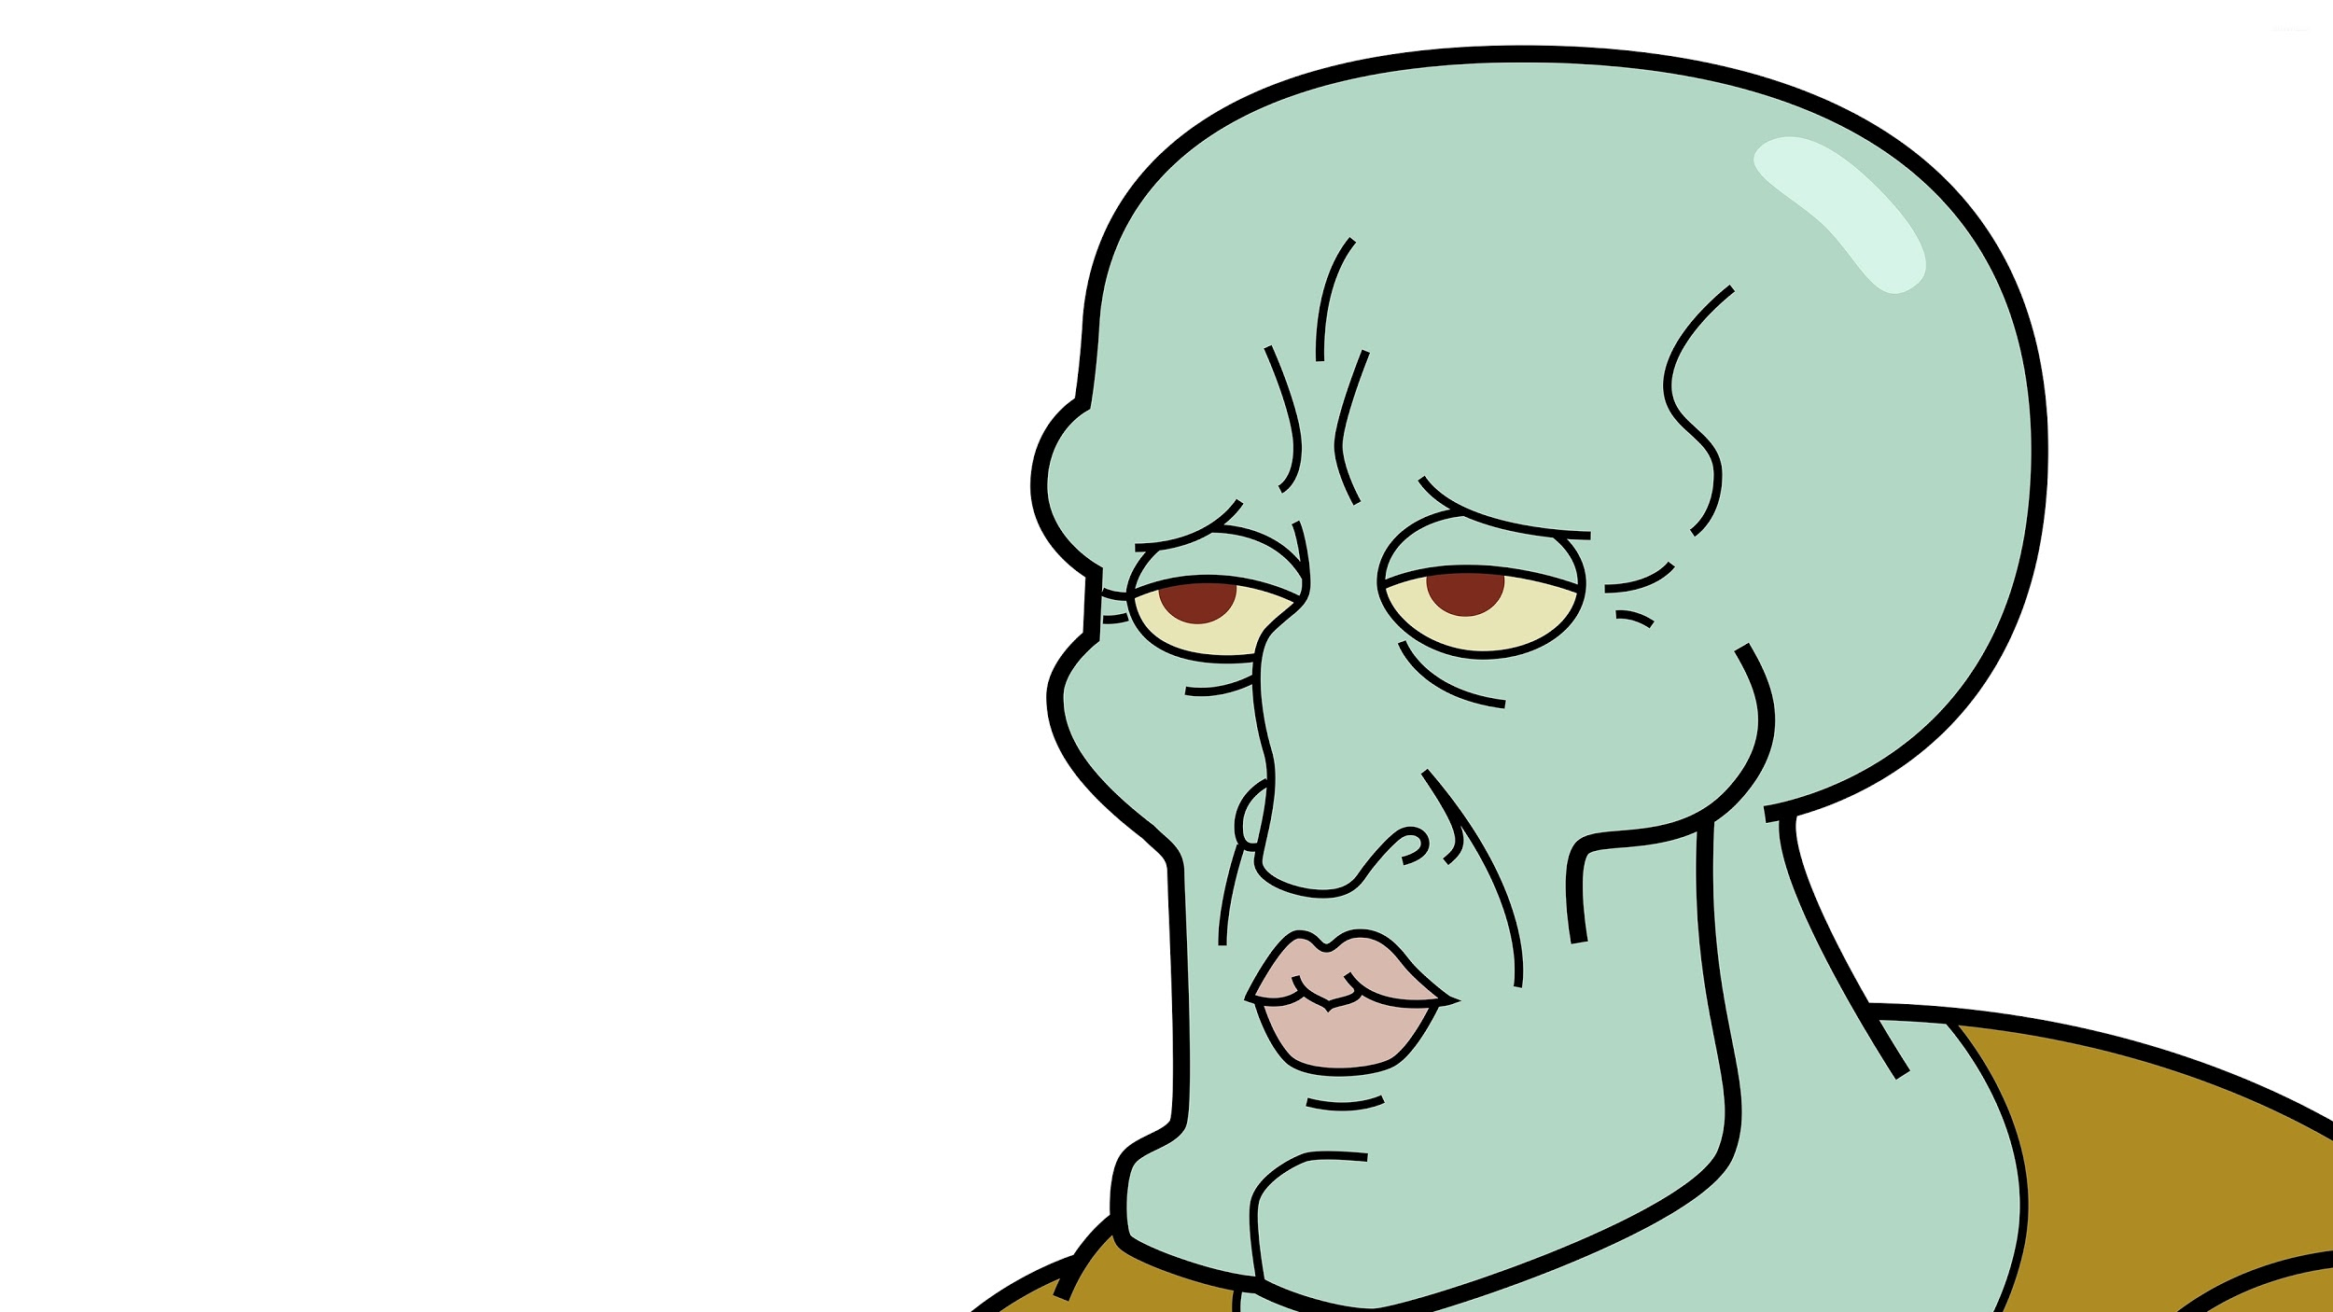
Arrow function , penyederhanaan penulisan sebuah function
Ada saatnya dimana kita benar-benar harus memakai arrow function
Notes:
variabel yang dideklarasikan menggunakan var hanya dapat dipanggil dalam cakupan sebuah fungsi dimana variabel tersebut dideklarasikan. Child function juga dapat memanggil variabel yang dideklarasikan menggunakan var pada root functionnya
let hanya dapat dipanggil dalam sebuah block scope yang sama. Sebuah block scope dapat ditandai dengan sebuah kurung kurawal { ….. some code here ….. }

Slide 11
Spread Operator
3
( . . . ) {. . . } [ . . . ]

Slide 12

Argumen sebuah fungsi
Dapat membuat array baru dari yang sudah
ada
Duplikat array
Concat array

Slide 13
Destructuring
4
{ nganu : ahaha } = ngonoku

Slide 14
“binds properties to as many variables as you need and it works with both Arrays and Objects”

Slide 15
Import Export
5
Import { Heart } from ‘You’

Slide 16
Loh kok kosong ?

Slide 17
😉
Salam Bootstrap wkwk

